Slide 1
এই স্লাইডটি সন্মানিত শিক্ষকবৃন্দের জন্য
স্লাইডটি হাইড করে রাখা হয়েছে। F-5 চেপে শুরু করলে হাইড স্লাইডগুলো দেখা যাবে না। এই পাঠটি শ্রেনিকক্ষে উপস্থাপনের সময় প্রয়োজনীয় পরামর্শ প্রতিটি স্লাইডের নীচে নোট আকারে সংযোজন করা হয়েছে। শ্রেণিতে কনটেন্টটি দ্বারা পাঠ উপস্থাপনের পূর্বে পাঠ্য বইয়ের নির্ধারিত পাঠের সাথে মিলিয়ে নিতে এবং কাজের/সমস্যার সমাধান শ্রেণিতে উপস্থাপনের আগে তৈরি করে নিতে সবিনয় অনুরোধ করা হল।
Md. Naim Islam Trade Instructor(General Mechanics),Bharaduba High School,Bhaluka,Mymensingh. 01795-273091,Email: mdnaimi033@gmail.com

Slide 2
আজকের ক্লাসে সবাইকে স্বাগত

Slide 3
শিক্ষক পরিচিতি
পাঠ পরিচিতি
মোঃ নাঈম ইসলাম
পদবীঃ ট্রেড ইন্সট্রাক্ট্রর (জেনারেল মেকানিক্স)
প্রতিষ্ঠানঃ ভরাডোবা উচ্চ বিদ্যালয়, ভালুকা,ময়মনসিংহ।
01795-273091, E-mail: mdnaimi033@gmail.com
শ্রেণীঃ নবম ভোকেশনাল
বিষয়ঃ জেনারেল মেকানিক্স-২
অধ্যায়ঃ ১৫ (পঞ্চদশ)
শিরোনামঃ শেপার ওয়ার্ক হোল্ডিং ডিভাইস ও কাটিং টুলস
(Shaper Work Holding Device and Cutting Tools)
Md. Naim Islam # Trade Instructor(General Mechanics), Bharaduba High School,Bhaluka,Mymensingh. 01795-273091,Email: mdnaimi033@gmail.com

Slide 4
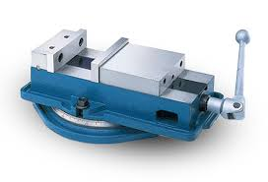
নিচের চিত্র দুটি লক্ষ্য কর
এটি কিসের ছবি?
এটি কিসের ছবি?

Slide 5
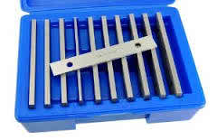
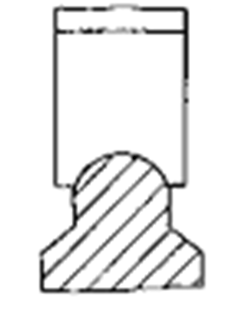
আজকের পাঠের বিষয়
শেপার মেশিনের ওয়ার্ক হোল্ডিং ডিভাইস ও কাটিং টুলস

Slide 6
এই পাঠ শেষে শিক্ষার্থী---
১
শেপারের কাটিং ডাটা নির্বাচন করতে পারবে।
২
শেপারের ওয়ার্ক হোল্ডিং ডিভাইস বর্ণনা করতে পারবে।
৩
শেপারের কাটিং টুলস বর্ণনা করতে পারবে ।
Md. Naim Islam # Trade Instructor(General Mechanics), Bharaduba High School,Bhaluka,Mymensingh. 01795-273091,Email: mdnaimi033@gmail.com

Slide 7
শেপারের কাটিং ডাটা
স্ট্রোকঃ
শেপিং মেশিনের কাটিং টুলের আশা যাওয়াকে স্ট্রোক বলে।
স্ট্রোক দুই প্রকার। যথা---
১। কাটিং স্ট্রোক
২। রিটার্ণ স্ট্রোক
কাটিং স্পীডঃ
প্রতি মিনিটে একটি বাটালী যত মিটার কার্যবস্তু কাটে তাকে কাটিং স্পীড বলে।
কাটিং স্পীড (CS) =
কাটিং স্ট্রোকের মোট দৈর্ঘ্য
কাটিং স্ট্রোকের সময়

Slide 8
শেপারের কাটিং ডাটা
$$\frac{রিটার্ণ স্ট্রোক}{কাটিং স্ট্রোক}=\frac{১৪০}{২২০}=\frac{১৪}{২২}=\frac{২}{৩}$$
ধরা যাক,
N= প্রতি মিনিটে কাটিং স্ট্রোকের সংখ্যা
CS= কাটিং স্পীড, মিটার প্রতি মিনিট হিসাবে
L = কাটিং স্ট্রোকের দৈর্ঘ্য, মিমি।
$∴$ কাটিং স্ট্রোকের মোট দৈর্ঘ্য= LN mm বা $\frac{LN}{১০০০}$ m/min
$∴$ কাটিং স্পীড,CS= $\frac{কাটিং স্ট্রোকের মোট দৈর্ঘ্য}{কাটার সময়}=\frac{LN}{1000}÷\frac{3}{5}$
=$\frac{LN}{600}$ মিটার/মিনিট

Slide 9
একক কাজ
সময়ঃ ০৫ মি.
শেপার মেশিনের স্ট্রোক কয়টি ও কী কী তা খাতায় লিখ।

Slide 10
শেপার মেশিনে ব্যবহৃত ওয়ার্ক হোল্ডিং ডিভাইস
১। মেশিন ভাইস
২। প্যারালাল ব্যার
৩। হোল্ড ডাউন
৪। ট্যাপার বার
৫। ক্ল্যাম্পস
৬। আঙ্গেল প্লেট
৭। ভী-ব্লক

Slide 11
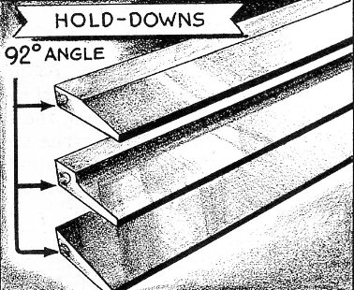
শেপার মেশিনে ব্যবহৃত ওয়ার্ক হোল্ডিং ডিভাইস
মেশিন ভাইস
প্যারালাল বার
হোল্ড ডাউন

Slide 12
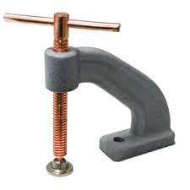
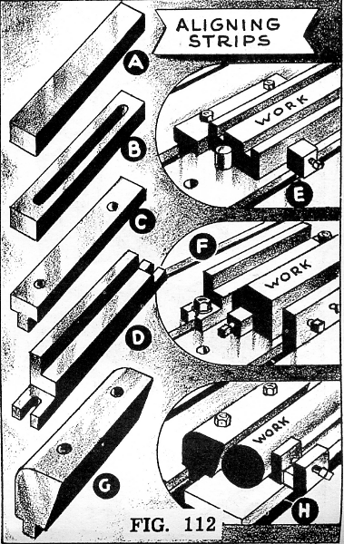
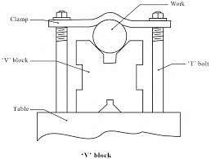
শেপার মেশিনে ব্যবহৃত ওয়ার্ক হোল্ডিং ডিভাইস
প্যারালাল স্ট্রীপ
ক্লাম্পস
অ্যাঙ্গুলার প্লেট
ভী ব্লক

Slide 13
শেপার মেশিনে ব্যবহৃত কাটিং টুল
স্ট্রেইট রাফিং টুল (বাম হাতি ও ডান হাতি)
বেন্ড সাইড রাফিং টুল
পয়েন্টেড (রাউন্ড নোজ) ফিনিশিং টুল
সাইড শেপিং টুল (ডান ও বাম হাতি)
ব্রড নোজ ফিনিশিং টুল
ডাভটেইল শেপিং টুল (ডান ও বাম হাতি)

Slide 14
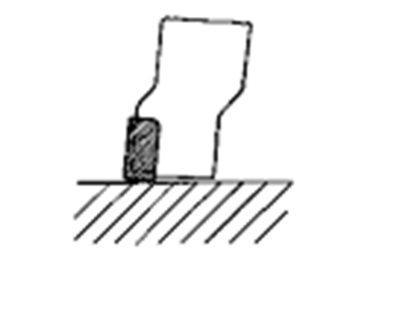
শেপার মেশিনে ব্যবহৃত কাটিং টুল
সাধারন গ্রুভিং টুল
রিসেসিং টুল
কার্বাইড টুল
ফরম টুল

Slide 15
দলগত কাজ
৪টি দলে ভাগ হয়ে টেবিল হতে শেপারের ওয়ার্ক হোল্ডিং ডিভাইস শনাক্ত কর।

Slide 16
মূল্যায়্ন
১।
শেপার মেশিনের স্ট্রোক কয়টি?
২।
শেপার মেশিনের ওয়ার্ক হোল্ডিং ডিভাইসের নাম বলো।
৩।
শেপার মেশিনের কাটিং টুলস গুলোর নাম বলো।
Md. Naim Islam # Trade Instructor(General Mechanics), Bharaduba High School,Bhaluka,Mymensingh. 01795-273091,Email: mdnaimi033@gmail.com

Slide 17
বাড়ির কাজ
শেপার মেশিনের কাটিং টুলসের চিত্র অংকন করে নিয়ে আসবে।
Md. Naim Islam # Trade Instructor(General Mechanics), Bharaduba High School,Bhaluka,Mymensingh. 01795-273091,Email: mdnaimi033@gmail.com

Slide 18
ধ
ন্য
বা
দ
Md. Naim Islam # Trade Instructor(General Mechanics), Bharaduba High School,Bhaluka,Mymensingh. 01795-273091,Email: mdnaimi033@gmail.com

